Slide 1
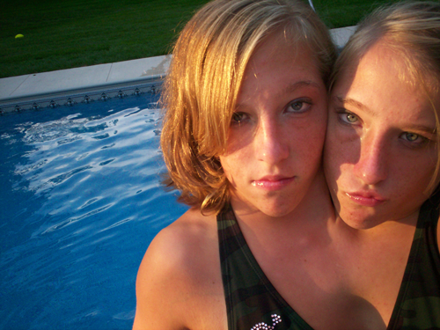


UNA
VIDA DE
A DOS
JOSE LUIS

Slide 2

Las siamesas Hensel,
misterio médico y modelo de armonía

Slide 3
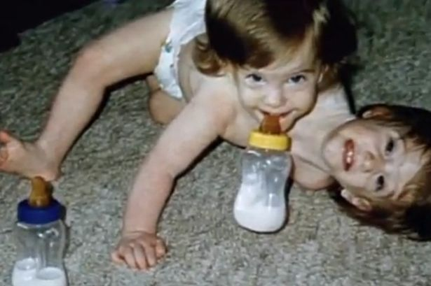

Slide 4
Una vida de a dos
El nacimiento de gemelos siameses es un fenómeno extraño en las salas de parto de todo el mundo. Son fruto de un mismo óvulo que por alguna extraña razón no llegó a dividirse. Sólo se da un caso por cada 50 mil o 60 mil nacimientos.
Además, se estima que el 50% nace muerto y el 35 muere el primer día de vida; el 70%, en tanto, son mujeres. Los gemelos bicéfalos, como las Hensel, son los más excepcionales.

Slide 5
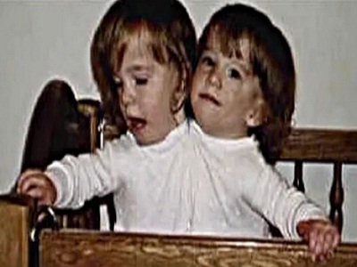

Slide 6
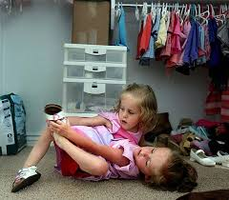

Slide 7
Desde el punto de vista médico son siamesas bicéfalas, pero desde la mirada humana, son dos personas distintas, con opiniones, gustos y sueños diferentes. Se trata de Abigail y Brittany Hensel, las chicas nacidas en Minnesota, Estados Unidos.
Como ellas, sólo se tiene constancia de una media docena de casos en todo el mundo. Según informa la edición digital del diario Clarín, las hermanas comparten un mismo cuerpo con sólo dos piernas. Cada una de ellas controla un lado del cuerpo, pero con coordinación llegaron a caminar y correr con normalidad, además de practicar deportes y obtener su licencia de conducir.

Slide 8
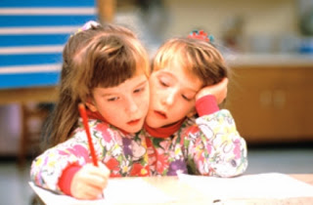

Slide 9
Abby y Britty nacieron siamesas el 7 de marzo 1990. Sus padres no sabían que algo así podría pasarles: los estudios indicaban la presencia de un único feto, completamente normal.
Más tarde, los médicos dedujeron que las cabezas de las dos niñas debían de haber estado alineadas durante la ecografía. Cada una de las hermanas tiene (ver infografía) su propio corazón y estómago, si bien comparten tres pulmones. La columna dorsal de ambas se une a la altura de la pelvis, de modo que, de la cintura para abajo, son una sola persona .
Durante los 18 años pasaron por algunas operaciones para llevar una vida lo más normal posible: a los 4 meses les extirparon un tercer brazo deforme (que se encontraba entre sus dos cabezas) y, tiempo después, se les realizó una cirugía para corregir una escoliosis y otra para ampliar la cavidad de su pecho con la finalidad de prevenir futuros problemas con su respiración.

Slide 10
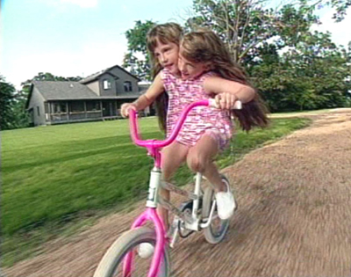

Slide 11
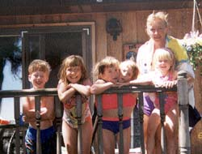

Slide 12
Aprendieron a caminar a los 15 meses fue milagroso y todo un trabajo en equipo: “Sólo teníamos que asegurarnos de vigilarlas porque su parte superior era un poco pesada y podían vencerse”, relatan sus padres. Ellos les enseñaron a nadar, a andar en bicicleta y a explicarles a sus amigos por qué nacieron así. Además de disfrutar del canto y tocar el piano, Abby y Britty juegan al vóley y hacen ciclismo.
Por ahora, las gemelas Hensel están de acuerdo con sus padres y desean seguir viviendo unidas. Pero si en el futuro cambiasen de parecer, quizás sería demasiado tarde. No se

Slide 13
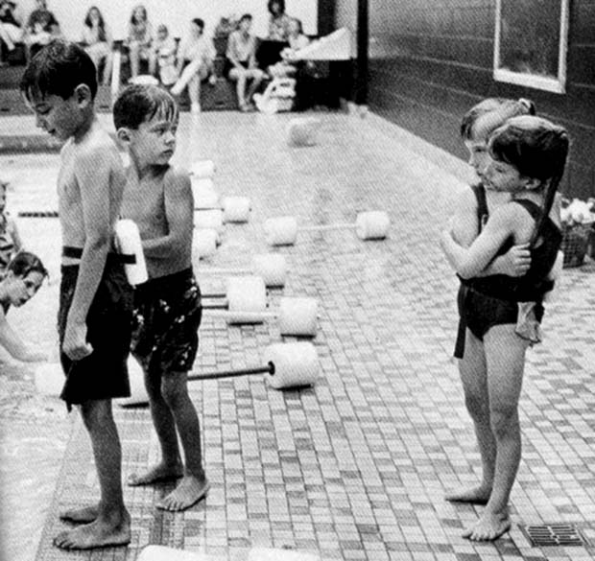

Slide 14
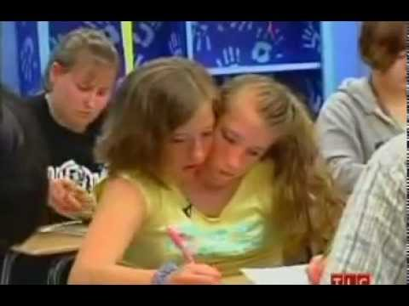

Slide 15
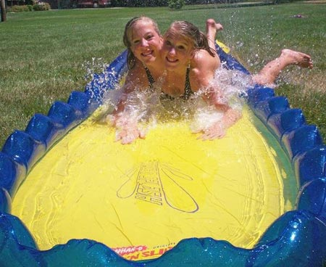

Slide 16
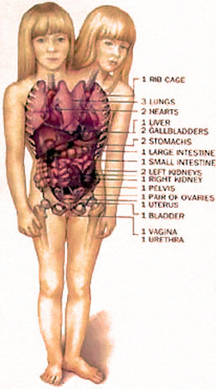
La información que se ha compartido acerca de sus órganos es la siguiente:
– 2 cabezas
– 2 brazos – al nacer tuvieron 3 brazos, pero un brazo deformado fue amputado en su infancia.
– 2 médulas espinales y espinas dorsales que se combinan en la pelvis
– 3 pulmones
– 2 corazones en un sistema circulatorio compartido
– 1 hígado
– 2 estómagos
– 3 riñones
– 1 intestino grueso
– 1 intestino delgado
– 1 sistema reproductivo
– 2 piernas

Slide 17
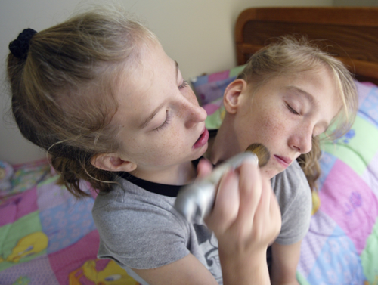

Slide 18
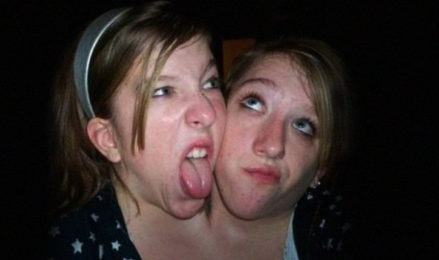

Slide 19
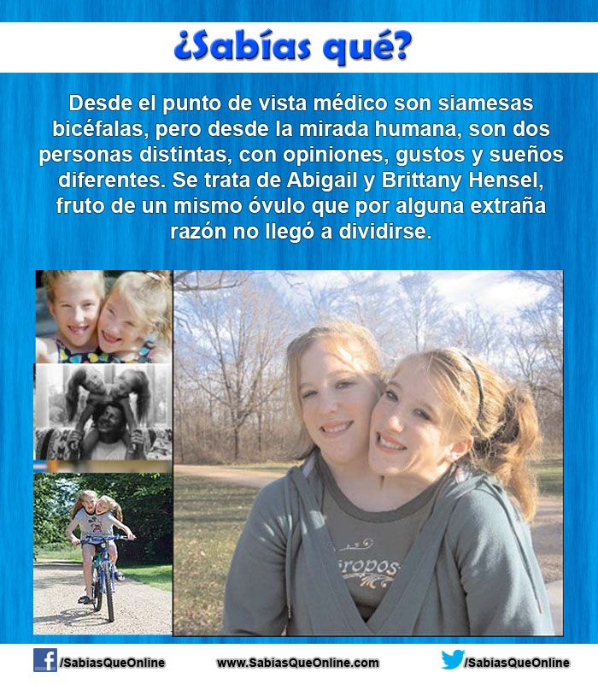

Slide 20
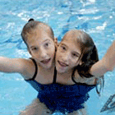

Slide 21
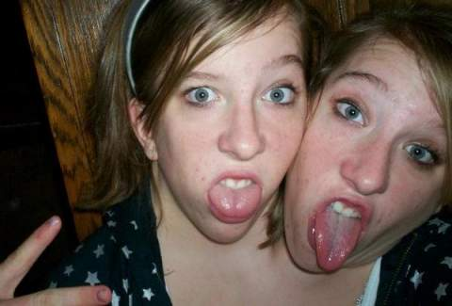

Slide 22
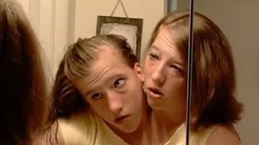

Slide 23
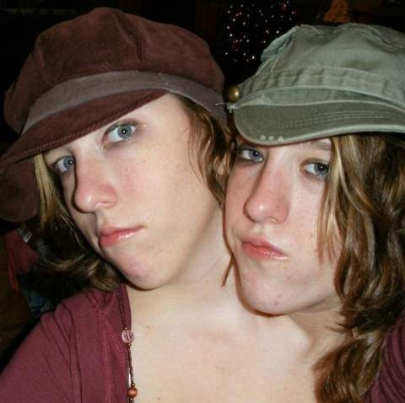

Slide 24
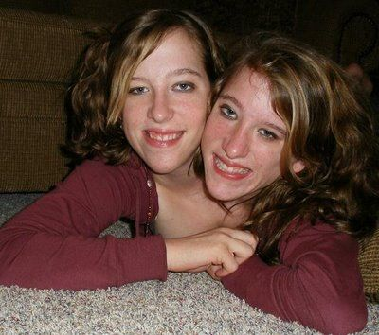

Slide 25
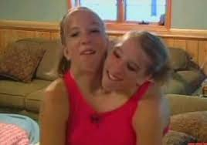

Slide 26


Slide 27
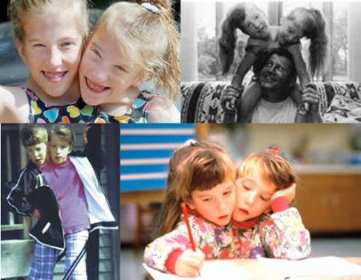

Slide 28
Llevan una vida normal, activa, como la de cualquier adulto que esté en sus 20 años. Fueron a la universidad, han viajado y tienen trabajo. Pero, ¿qué tan fácil es para dos personas cohabitar en un cuerpo?
Como la mayoría de los jóvenes de 23 años, a Abby y Brittany Hensel les gusta estar con sus amigos, irse de vacaciones, manejar, hacer deportes –como el voleibol– y tener una vida plena.
Estas siamesas, de Minnesota, en Estados Unidos, tienen un título de la Universidad de Bethel y están empezando su carrera como profesoras de primaria con énfasis en matemáticas.

Slide 29
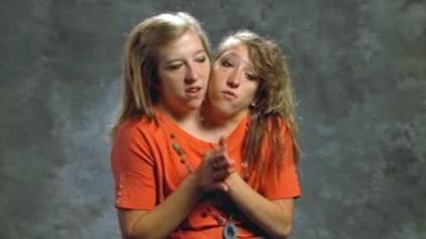

Slide 30
A pesar de tener dos licenciaturas diferentes, sólo hay una diferencia cuando se trata de finanzas.
"Obviamente entendemos que vamos a recibir un salario porque estamos haciendo el trabajo de una persona", dice Abby.
"En la medida que adquiramos más experiencia nos gustaría negociar un poco más, tomando en cuenta que tenemos dos títulos y que podemos ofrecer dos perspectivas diferentes o enseñar de dos formas distintas".
"Una puede estar enseñando y la otra supervisando y respondiendo preguntas", señala Brittany. "Así que en ese aspecto podemos hacer más que una sola persona".
Cari Jo Hohncke es amiga de ellas y gran admiradora del trabajo en equipo que llevan las hermanas. "Son dos chicas diferentes, pero son capaces de trabajar juntas para hacer las labores básicas diarias que yo tengo asumidas".

Slide 31
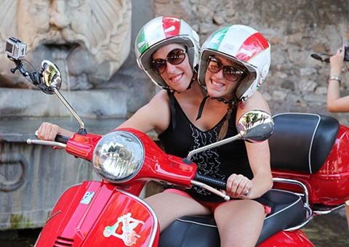

Slide 32
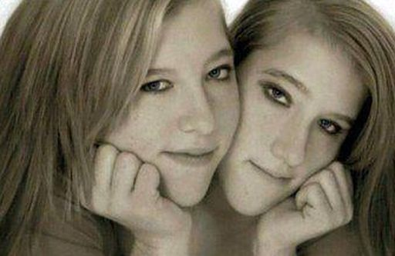

Slide 33
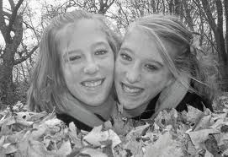

Slide 34
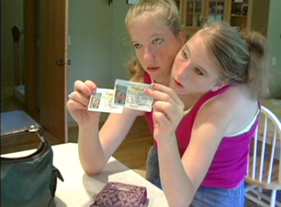

Slide 35
Las siamesas se conocen tan bien que con frecuencia dicen las mismas cosas o terminan la idea de la otra, se ayudan y entienden los aspectos de la vida de cada una.
Con dos juegos de pulmón, dos corazones, dos estómagos, un hígado, un intestino largo y un sistema reproductor, han aprendido desde muy pequeñas a coordinar sus cuerpos. Abby controla la mano derecha y Brittany la izquierda.
Hay una diferencia de altura, Abby, de 1,57m es más alta que Brittany (1,47). Debido a que sus dos piernas tienen alturas distintas, Brittany tiene que pararse de puntillas para mantener el balance.

Slide 36
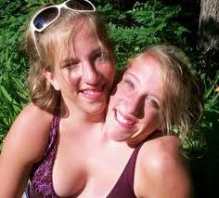

Slide 37
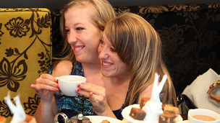

Slide 38
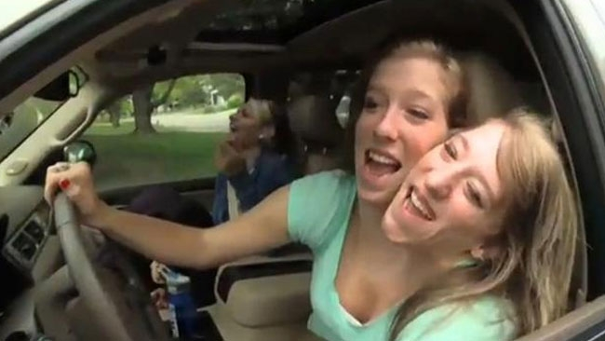

Slide 39
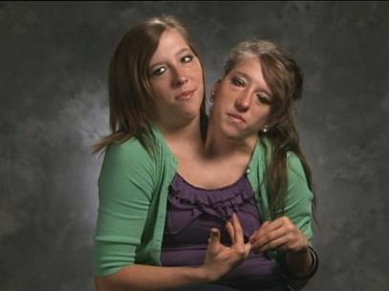

Slide 40
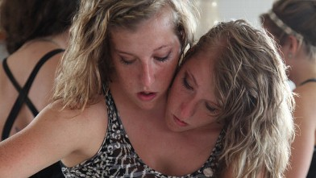

Slide 41
Han tenido que aprender a llegar a un acuerdo en todo: desde la comida hasta sus vidas sociales e incluso la ropa que llevan.
"Definitivamente tenemos estilos diferentes", explica Abby. "Brittany tiene un gusto más neutral y perlas y cosas así, mientras que a mí me gusta algo más divertido, brillante y colorido".
Mientras que Abby es vista como la hermana "extrovertida" y siempre ganará el argumento sobre qué ponerse de ropa, Brittany dice que su hermana también es mucho más "hogareña", y que ella prefiere salir.
Hay otras diferencias. A Brittany le da miedo las alturas, mientras que a Abby no. Abby está interesada en matemáticas y ciencia, mientras que Brittany prefiere las artes.

Slide 42
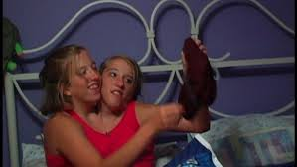

Slide 43
También tienen una reacción distinta al café. Después de unas tazas, las palpitaciones de Brittany aumentan, pero a Abby no le afecta.
La temperatura corporal de cada una es diferente.
"Puedo tener una temperatura completamente diferente a la de Brittany", dice Abby. "Y la mayoría de las veces nuestras manos tienen diferentes temperatura, yo me acaloro mucho más rápido".
A pesar de tener una vida familiar y social normal, estudiando y trabajando como cualquier otra persona, ellas se enfrentan a algunos problemas adicionales.
Por ejemplo, tienen que soportar las especulaciones sobre sus vidas privadas, algo que prefieren no discutir. Las siamesas niegan un rumor sobre un supuesto compromiso de Brittany que describen como una "broma tonta".

Slide 44
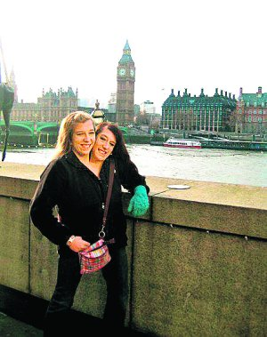

Slide 45
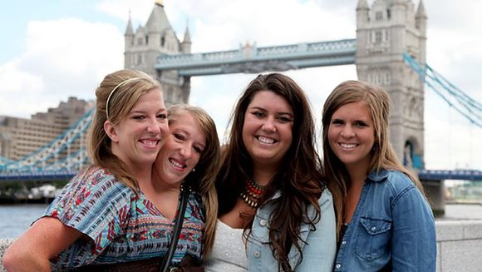

Slide 46
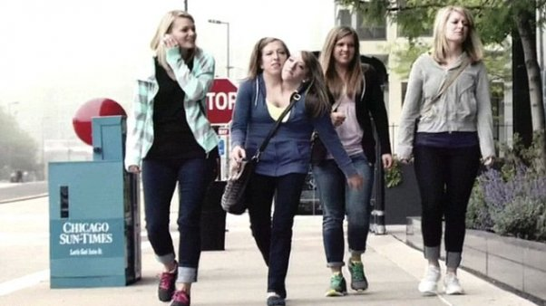

Slide 47
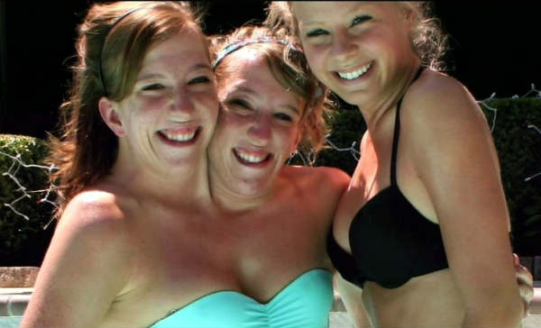

Slide 48
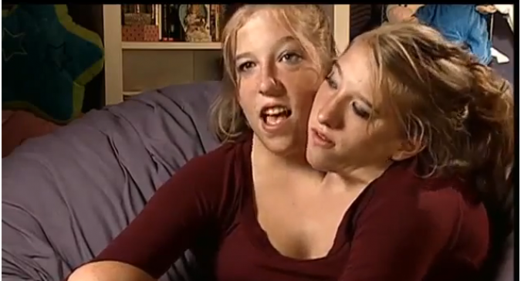

Slide 49
Viajar a otro país con los amigos de vacaciones tampoco es algo sencillo. Tienen dos pasaportes, pero sólo un billete de avión debido a que viajan en un asiento.
Siempre tienen que estar pendiente de no mezclarse en la multitud o estar en espacios confinados debido a que la gente suele tomar fotografías de mal gusto.
Una amiga cercana, Erin Junkans, explica que siempre necesita estar alerta porque nunca se sabe cómo va a reaccionar la gente o lo que va a decir.
"Para asegurarme de que están seguras y que no están completamente expuestas, me atravieso en las fotos, y siempre estoy pendiente de lo que está sucediendo y de cómo están reaccionado las chicas", cuenta Junkans.

Slide 50
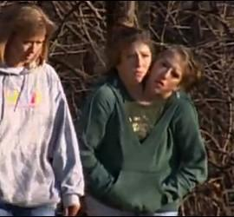

Slide 51
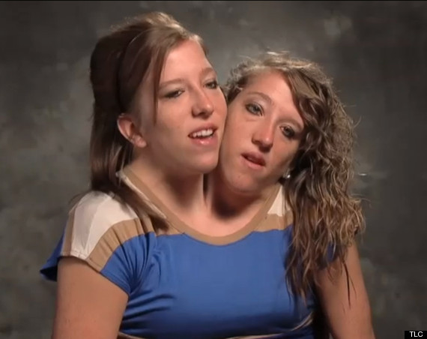

Slide 53
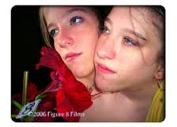

Slide 54
Con posiblemente menos de 12 siameses adultos en el mundo, Abby y Brittany Hensel están desafiando las probabilidades. Su madre, Patty Hensel, dice que sus esperanzas y aspiraciones para sus hijas son las mismas que las de cualquier otra persona. "Como cualquier mamá, quieres que tengan éxito, que sean felices y sanas. Eso es lo que quiero".

Slide 55
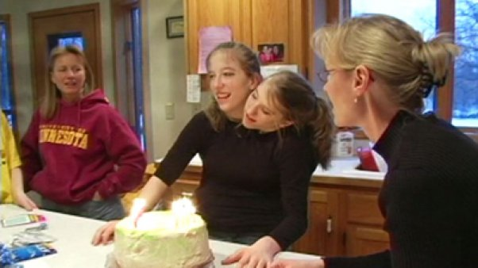

Slide 56
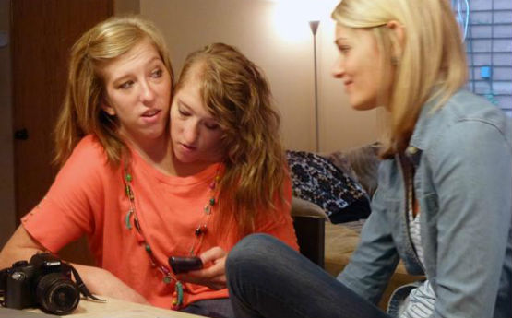

Slide 57
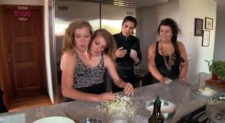

Slide 58
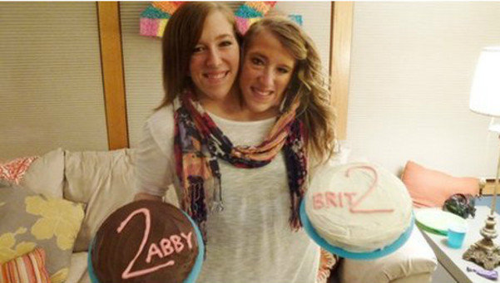

Slide 59
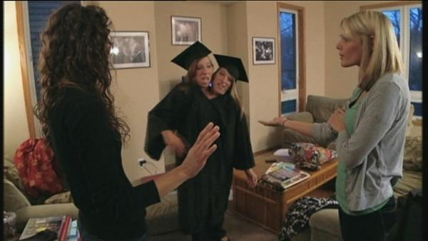

Slide 60
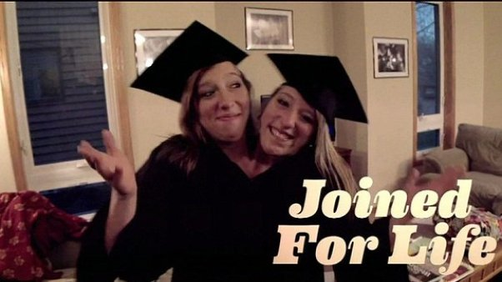

Slide 61
Un fuerte abrazo
Que tengas un buen día
JOSE LUIS

Slide 62



Accede a la sección que desees desde aquí:
Propia Creación
De la Red
Dedicatorias | Fechas Especiales | Graciosos
Historia y Arte | Lugares | Musicales
Naturaleza y Ciencias | Política | Reflexión
Religiosos | Románticos | Salud
Dedicatorias | Fechas Especiales | Graciosos
Historia y Arte | Lugares | Musicales
Naturaleza y Ciencias | Política | Reflexión
Religiosos | Románticos | Salud
Si deseas recibir pps periódicamente en tu correo electrónico subscríbete aquí:

